Slide 1

Школа пожилого возраста по направлению «Активное долголетие»
Тема: «Долголетие должно быть активным»
Специалист по социальной работе
Лисицина Анастасия Владимировна

Slide 2
Активное долголетие – это не только физическое здоровье, но и когнитивное здоровье, и социальное благополучие.
Пожилой человек должен соблюдать определенные правила, которые позволят ему сохранить качество жизни и возможность самообслуживания:
Вести здоровый образ жизни и регулярно проходить диспансеризацию.
Больше двигаться - физическая активность основа долголетия.
Соблюдать нормы рационального питания. У пожилых людей есть некоторые особенности: содержание белка в пище у них должно быть несколько больше, чем у людей молодого возраста.
Тренировать память - изучайте языки, стихи, занимайтесь творчеством.
Быть социально активным - принимайте участие в спортивных мероприятиях, посещайте творческие встречи и т.п.
Уделить внимание профилактике падений - они могут привести к инвалидизации. Нужно обустроить дом согласно правилам безопасности: обеспечить достаточно яркое освещение, устранить опасные места (острые углы, пороги, скользкую плитку).

Slide 3
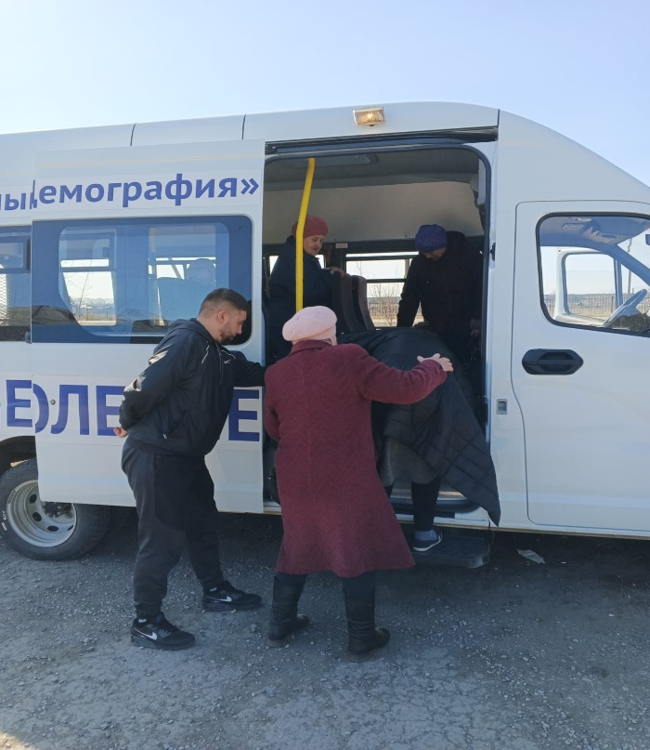
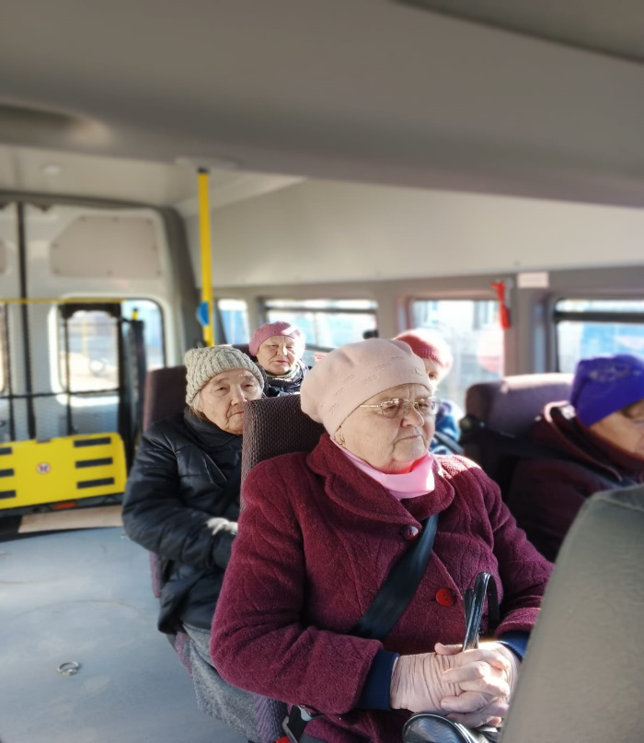
Гражданам старше 65 лет в обязательном порядке необходимо проходить профилактические мероприятия. Ежегодно у нас проводится подвоз для прохождения диспансеризации «Старшее поколение»

Slide 4
Больше двигаться - физическая активность основа долголетия.
Физическая активность способствует выработке эндорфинов – гормонов счастья, которые улучшают настроение и помогают справляться с эмоциональным напряжением. Даже кратковременные тренировки способны снизить уровень кортизола – гормона стресса, что помогает справляться с тревожностью и повышенной раздражительностью.
Регулярные занятия спортом помогают наладить циркадные ритмы и нормализовать цикл сна. Физическая активность снимает мышечное и нервное напряжение, что позволяет быстрее заснуть и улучшить качество сна. Улучшение сна способствует восстановлению, помогает сохранять высокий уровень энергии и улучшает общее самочувствие.
Улучшение физической формы, гибкости и силы способствует повышению самооценки и уверенности в себе. Занятия спортом помогают лучше понять возможности своего тела и устанавливать позитивные, достижимые цели, что укрепляет уверенность и повышает мотивацию к дальнейшему развитию.

Slide 5
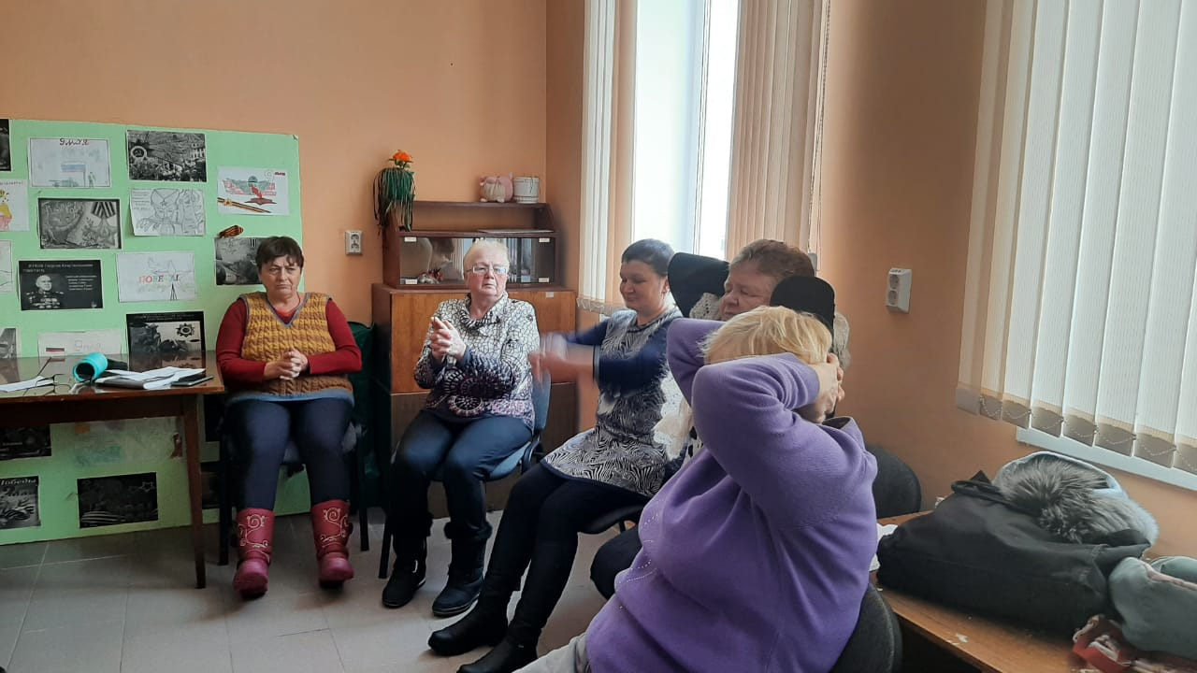
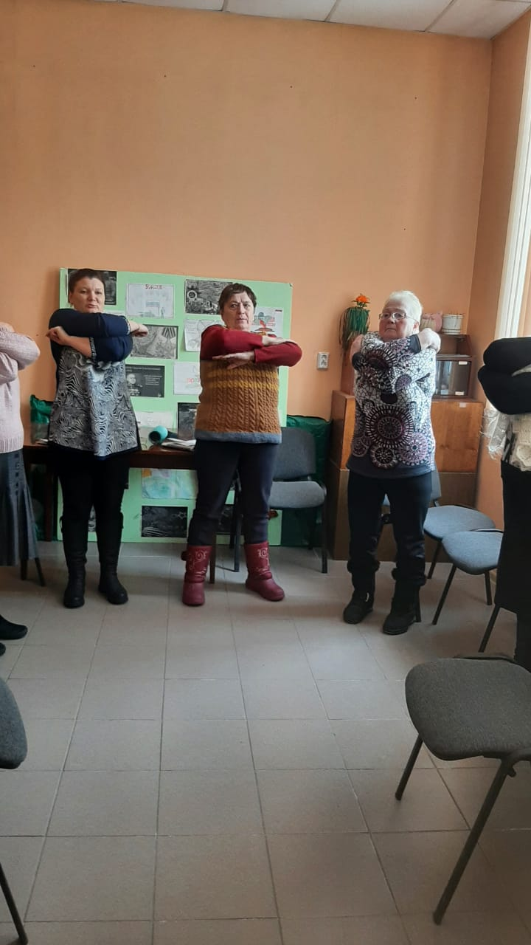
Поддерживайте физическую активность. Регулярно проводимая утренняя зарядка, частые прогулки, занятия спортом в соответствии с возрастом значительно сокращают риск развития различных заболеваний (в том числе сердечно-сосудистых), помогают дольше сохранять подвижность, улучшают сон, а также психоэмоциональное состояние.

Slide 6
В рационе пожилых людей должны быть хлеб из муки грубого помола, крупы (гречневая, овсяная и другие), овощи, фрукты. Дары природы и сада предпочтительно есть в свежем, отварном, тушеном виде, полезны вегетарианские (овощные и крупяные) супы, супы-пюре, запеканки.
В старости нередко отмечаются железодефицитные анемии, особенно при заболеваниях желудочно-кишечного тракта. Kроме того, уменьшаются запасы костномозгового железа и снижается эффективность включения железа в эритроциты крови.
Особое внимание следует уделить полному исключению из меню полуфабрикатов, промышленных колбас, фастфуда, газированных напитков. Алкогольные напитки разрешены в очень умеренном количестве и только при отсутствии противопоказаний.
Употребление поваренной соли свести к минимуму – избыток соли повышает риск сердечно-сосудистых заболеваний, нарушает кальциевый обмен.
У пожилых людей снижены процессы всасывания витаминов, при изменении состава микрофлоры страдает и ее способность синтезировать витамины. Полноценный режим питания, который рекомендуется людям в пожилом возрасте, обогащенный зерновыми культурами и фруктами в свежем виде, обычно позволяет обогатить рацион витаминами. Но даже в летний и осенний сезоны, когда в рационе наблюдается обилие овощей и зелени, фруктов и ягод, пожилым людям необходимо дополнительно вводить витаминные препараты.

Slide 7
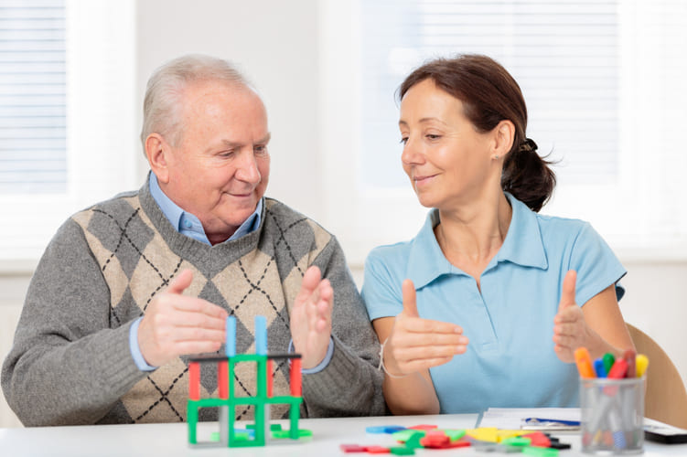
Упражнения для улучшения памяти у пожилых людей
Упражнение «Ряды чисел»
На выполнение данного упражнения у вас 5 минут. Изучите
приведенные ниже ряды чисел и ответьте на вопросы.
Сколько в каждом ряду четных и нечетных чисел?
Какое число в каждом ряду является наименьшим из нечетных?
Какое число в каждом ряду является наибольшим из четных?
Назовите в каждом ряду числа, кратные двум?
Назовите в каждом ряду числа, которые представляют собой
квадрат другого целого числа?
Назовите в каждом ряду числа, кратные трем?
Назовите в каждом ряду числа, из которых можно извлечь
корень квадратный. А вот и сами ряды чисел:
а) 82, 34, 19, 5, 91, 16;
б) 49, 33, 17, 11, 64, 99;
в) 18, 91, 36, 4, 13, 71;
г) 9, 40, 45, 14, 72, 90;
д) 31, 43, 25, 16, 7, 3.

Slide 8
Упражнение «Вверх ногами»
Возьмите любую книгу, переверните ее «вверх ногами»,
включите секундомер и читайте вслух как можно быстрее.
За сколько секунд вам удалось прочитать страницу? Насколько
хорошо вы при этом поняли текст? В дальнейшем старайтесь
улучшать эти результаты.
Другой вариант этого упражнения: возьмите любой иллюстрированный журнал, точно так же переверните его, включите
секундомер и очень быстро рассказывайте вслух, что изображено на картинках.
Упражнение «Огород и огородники»
Решите следующую задачу.
Трем огородникам надо вскопать участок земли. Все они работают с одинаковой скоростью. Двое из них, работая вместе,
могут вскопать весь участок за два часа. За сколько времени они
вскопают весь участок, если будут работать втроем?

Slide 9

Информация взята с соц.сетей https://www.surgkb.ru/services/recomendations/83432/ https://www.seniorgroup.ru/experts/uprazhneniya-dlya-trenirovki-pamyati-u-pozhilykh-lyudey/

